Slide 1


Slide 2
18 de junio de 2017
Un año de la implementación del sistema acusatorio en todo el territorio y para todos los delitos

Slide 3

Modelo de evaluación

Slide 4
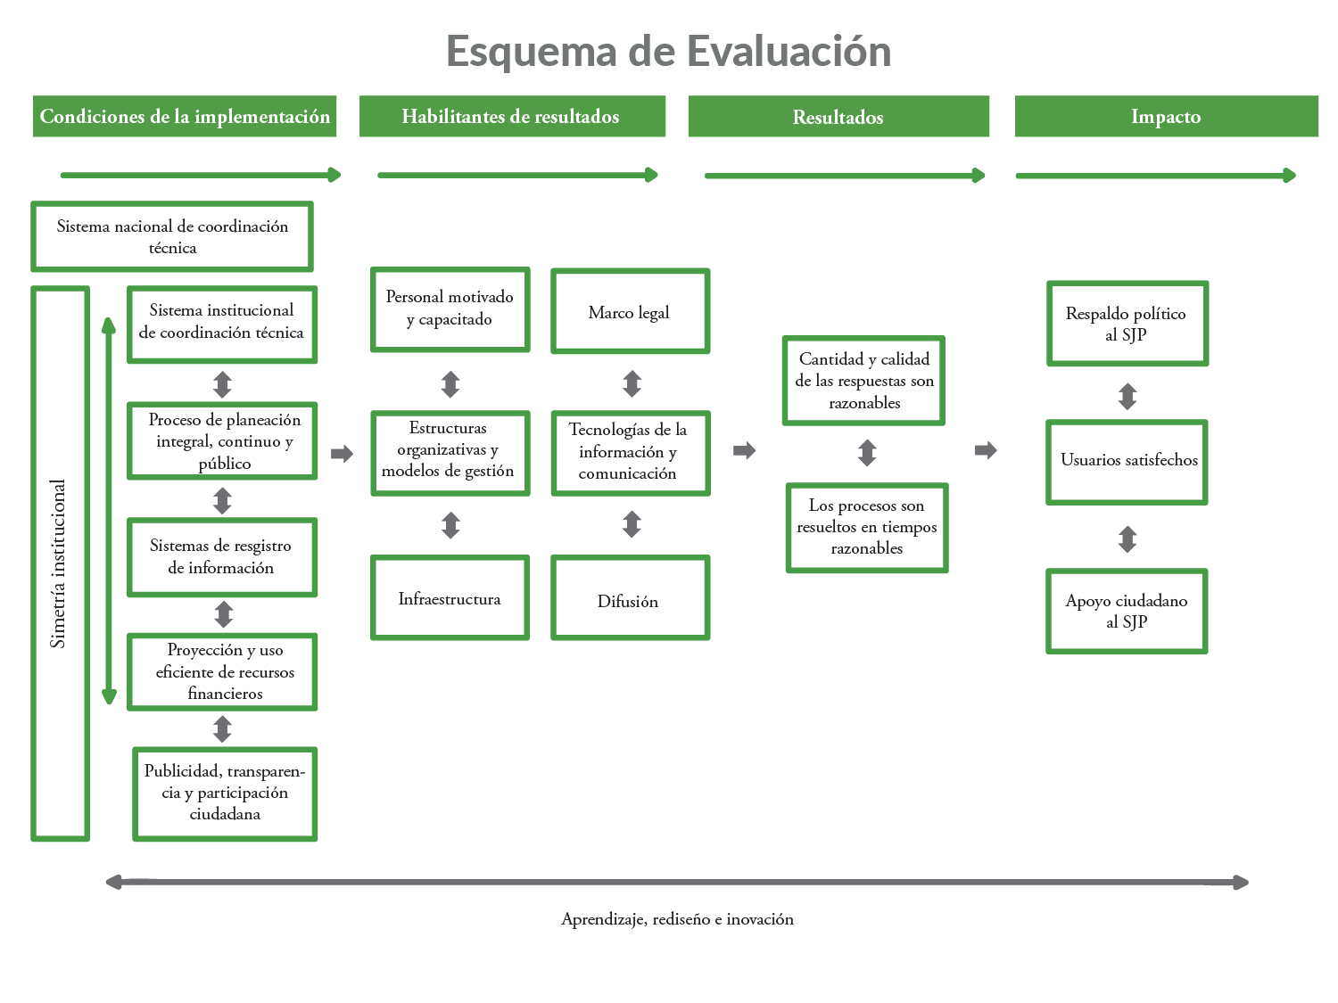
Metodología para el seguimiento y evaluación de la operación del sistema de justicia penal en México

Slide 5
Acceso a la información

Slide 6





Estrategias de recolección de información
Plataformas de transparencia
Oficios directos
Reuniones
Dificultades para el acceso a la información
Diseño de las plataformas de acceso a la información
Dificultades técnicas en sistemas informáticos
Ambigüedad en Ley de Transparencia
Reserva de información
Notes:
Instituciones de seguridad pública clasifican como reservada la información correspondiente al número de policías y personal capacitado en el nuevo sistema de justicia penal.
El Secretariado Ejecutivo del Sistema Nacional de Seguridad Pública reservó información sobre los resultados de la auditoría del Órgano Interno de Control de la Secretaría de Gobernación realizada a la SETEC, en 2016, sin que se esgrimieran argumentos claros sobre por qué proporcionar esta información podía obstruir las actividades de auditoría

Slide 7
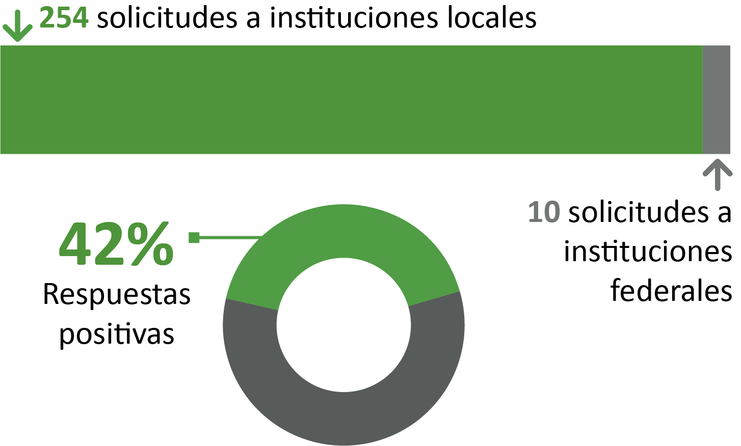
Notes:
En 2015 el porcentaje fue de 20%

Slide 8
Condicionantes

Slide 9


Sistema de coordinación
A partir de la plena vigencia del SJP desaparecen las instituciones de coordinación.
No se ha concretado el acuerdo tripartita para la consolidación del SJP.
SESNSP sustituyó a SETEC. ¿Es lo idóneo que sea una institución de Seguridad Pública la encargada de la consolidación del SJP?
¿Cuál es el futuro los órganos implementadores? Se extinguen, son reemplazados por SESNSP, se transforman en órganos de consolidación, o continuarán sin adecuarse a las necesidades de esta nueva etapa.

Slide 10

Planeación, Evaluación y Seguimiento
SESNSP presentó 10 acciones que impulsará en 2017 para la consolidación del SJP.
No se está llevando a cabo una evaluación y seguimiento integral de la operación del sistema:
  No se han institucionalizado esquemas de seguimiento y evaluación.
  Existe heterogeneidad en el registro y éste no corresponde con los requerimientos del sistema acusatorio.
  No existen sistemas de generación automática de datos.
Notes:
No constituyen un plan (no hay un diagnóstico previo ni una visión a mediano o largo plazo; derivado de esto, no corresponde con las necesidades de cada entidad e institución y se da prioridad a instituciones de procuración de justicia)

Slide 11
Recursos
En total, de 2010 a 2016, se invirtieron
$15.4 mil millones de pesos
en la implementación:
$4.1 mil millones de pesos fueron del Subsidio SETEC:
44% a capacitación; mientras sólo 2% a seguimiento y evaluación
  -2016, 72% del subsidio fue usado para TICS.
$11.2 mil millones de pesos ejecutados por las entidades del Fideicomiso
5 mil millones para 742 proyectos de infraestructura y equipamiento.
  74.2% “en curso”
Notes:
Los 11 millones son en modalidad “co-pago” y “potenciación”, por eso suman más de 5 mil millones.

Slide 12
Recursos
Más $51 millones de pesos que gastó SETEC en servicios de consultoría y asesoría de proyectos
Los recursos del FORTASEG y FASP ahora son determinantes para la etapa de consolidación, pues las fuentes de financiamiento previo han concluido.
  -Problemáticas: Concertación de recursos/Etiquetamiento/Beneficia principalmente a instituciones de SP.
Notes:
Los 11 millones son en modalidad “co-pago” y “potenciación”, por eso suman más de 5 mil millones.

Slide 13
Habilitantes y Resultados

Slide 14


Marco Normativo
Iniciativa de reforma al CNPP y demás leyes: Endurecer las normas procesales del sistema acusatorio.
Iniciativa de reforma constitucional: Eliminar arraigo, prisión preventiva oficiosa y vinculación a proceso

Slide 15
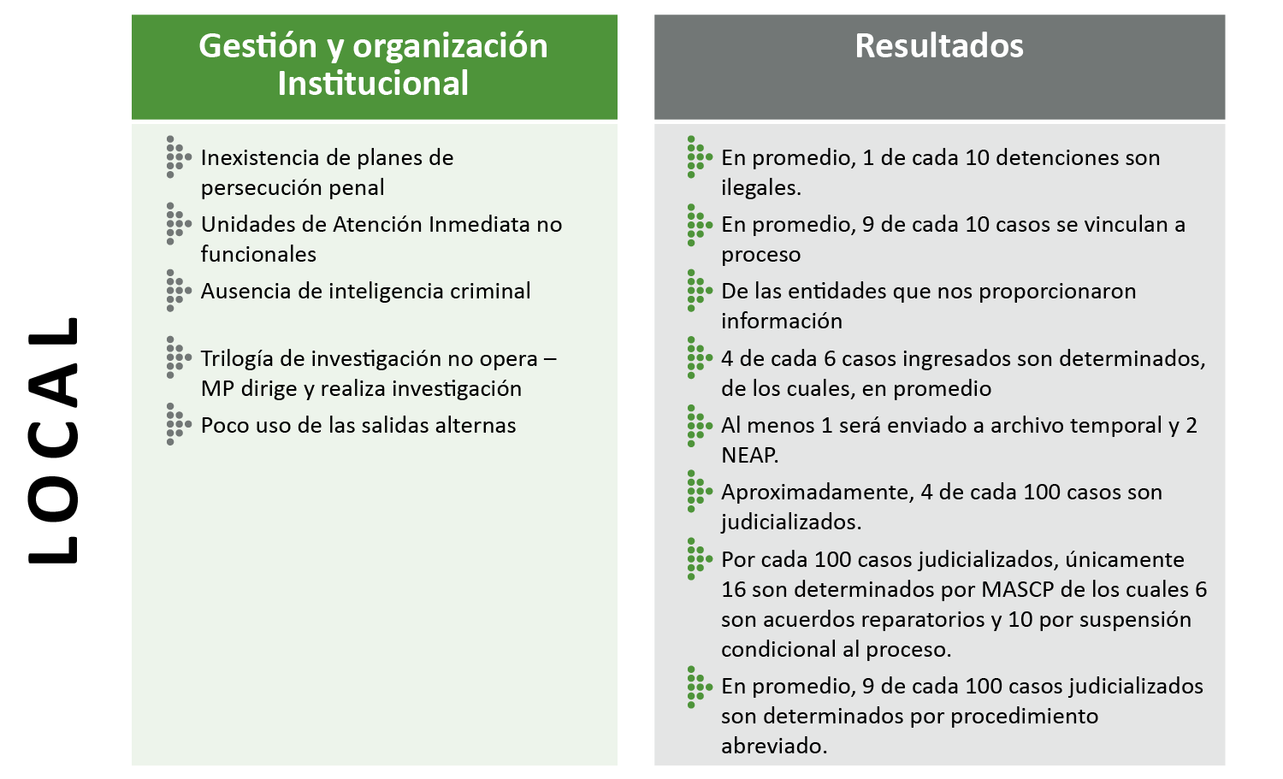
Procuradurías/Fiscalías

Slide 16
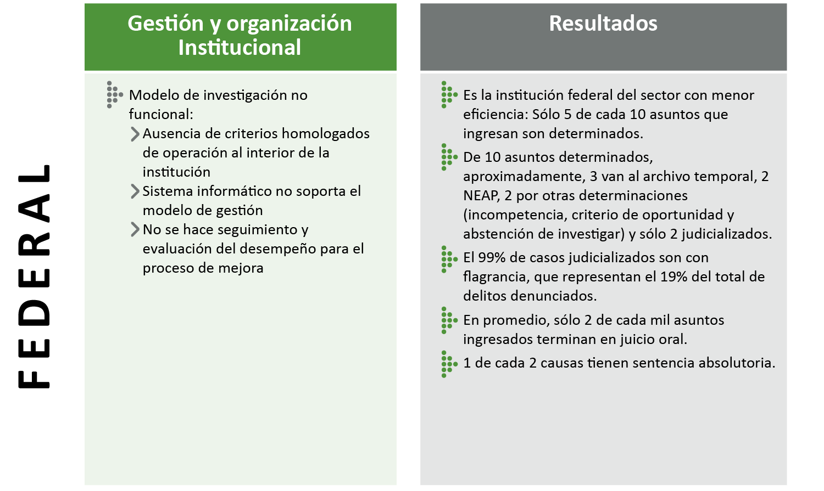
Procuradurías/Fiscalías

Slide 17
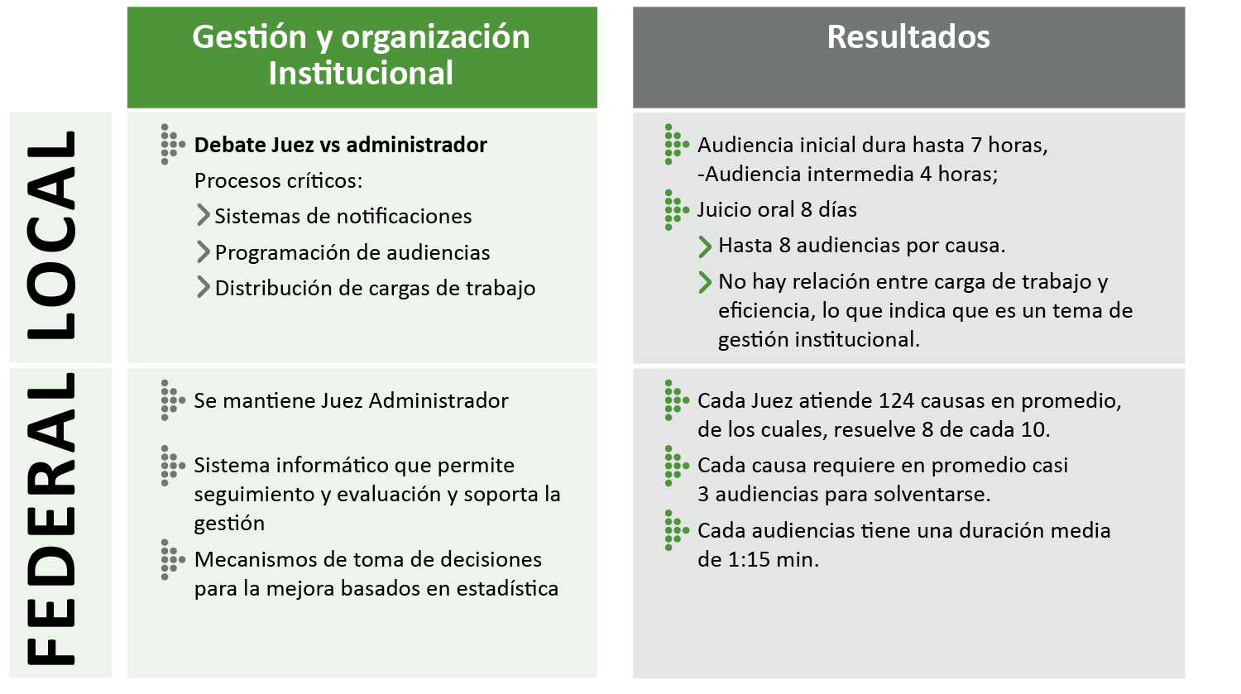
Poder Judicial
Notes:
Los casos locales no representan promedios sino los máximos.

Slide 18
Defensorías Públicas
Una de las instituciones más débiles del SJP debido al poco apoyo que recibieron durante la etapa de implementación
Áreas de oportunidad
  Establecer prácticas de seguimiento
  Mecanismos efectivos de colaboración e intercambio de información con otras instituciones
  Contar con áreas de apoyo para la defensa

Slide 19

Asesoría a Víctimas
Número de asesores jurídicos es insuficiente
  66
  asesores jurídicos
  a nivel federal
  699 asesores jurídicos
  a nivel local
Déficit de 83%
de asesores jurídicos necesarios

Slide 20

Seguridad Pública
No existe coordinación entre policía y MP
Policías no utilizan o no conocen IPH
Necesidad de modelo de gestión eficiente
No existe Unidad de Seguimiento a Medidas Cautelares a nivel federal y áreas incipientes a nivel local

Slide 21
Ranking nacional de avance en el proceso de consolidación

Slide 22
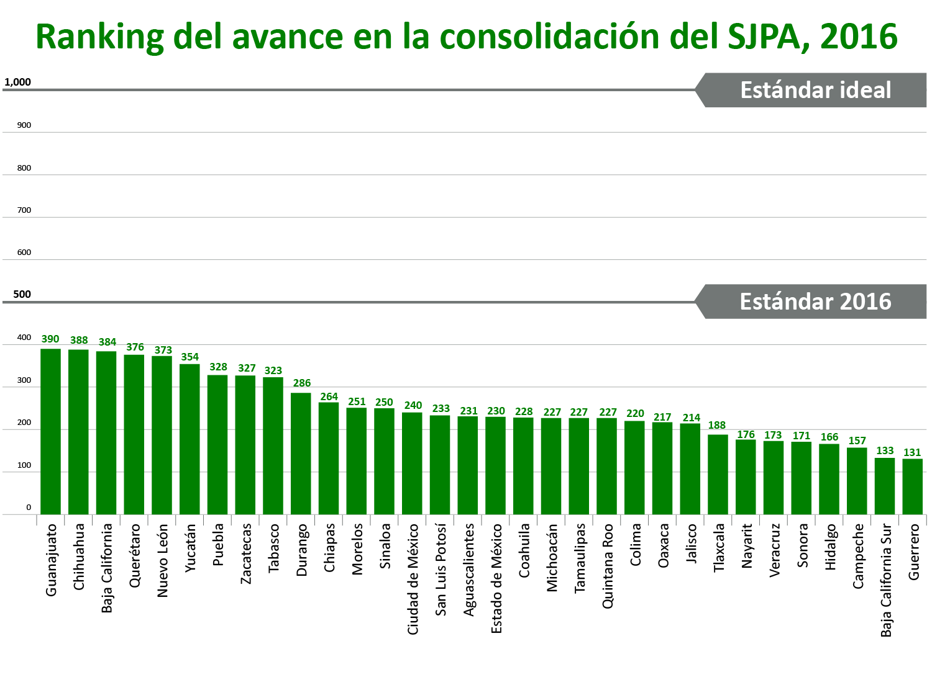

Slide 23
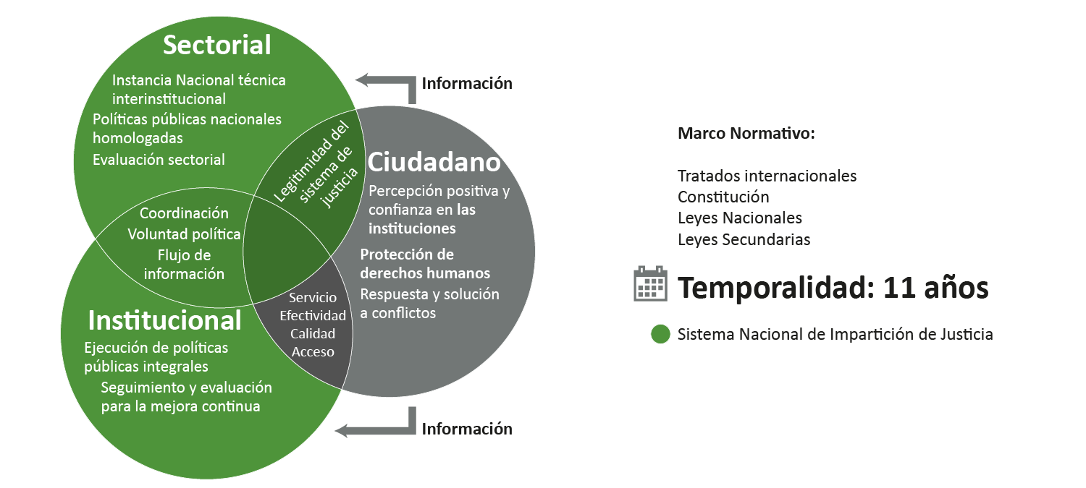
11 años para consolidación
Cumplirse determinadas condiciones
Estrategia nacional

Slide 24


Recomendaciones
Creación de una instancia técnica interinstitucional y nacional.
Atención a los vacíos y a las brechas del proceso de implementación.
Planeación integral para la mejora continua.
Aprobación de las reformas legislativas pendientes.
Creación de mecanismos homologados de evaluación.
Servicio profesional de carrera no sólo en la ley, sino en la práctica.

Slide 25
¡Gracias!

